Slide 1

Välkomna
Notes:
Lägg gärna upp en lagbild som välkomstbild

Slide 2
AVGIFTER
OBS avgifterna fastställs på årsmötet 18/2 och kan komma att justeras
Medlemsavgift
Medlemskap: 700kr
Familjemedlemskap: 1200kr
Stöd medlem 250kr
Seniortrupp: 700kr + 425kr i tvättavgift
Deltagaravgift
Deltagare i fotbollsskolan betalar bara medlemsavgift
10-12 år: 650kr
13-18 år: 850kr
Max medlems-/deltagaravgift per familjeadress är 2.700:-

Slide 3
profilkläder
Utprovning och beställning
Utprovningen kommer ske i klubblokalen och datum kommer läggas ut på hemsidan
Beställning sker via Föreningsshopen

Slide 4
föräldraåtagande
I Nässjö FF finns inga passiva föräldrar – alla måste vara delaktiga.
Samtliga ledare i Nässjö är ideella ledare, dvs föräldrar som hjälper till. Även om man inte står uppskriven som ledare kring ett lag så har man vissa åtagande.
När man anmäler sitt barn till Nässjö FF så ska man förstå och acceptera nedan:
Närvara på barnets första träning för att få kontakt med ledaren
Betala medlemsavgift i tid
Svara på kallelser till matcher i rätt tid och förstå konsekvenser om anmälan uteblir
Svara på utskick och förfrågningar om ledare efterfrågar hjälp
Delta på föräldramöte
Acceptera de försäljningar som föreningen beslutat om. Man kan ej avstå
Delaktig vid matchvärdslag - 2 tillfällen per säsong
Ordna skjuts till bortamatcher
Tvätt av matchställ
Matchförälder – en förälder hjälper till vid varje hemmamatch
Vara uppdaterad kring ditt barn lag, tider, matcher, hemsida, utskcik mm

Slide 5
Lagorganisation P/F ??
Ansvarig tränare:
Ass. Tränare:
Målvaktstränare:
Serieansvarig:
Lagledare:
Lagansvarig:
Materialansvarig:
Kassör:
Notes:
Ansvarig tränare – de som ansvarar för att planera och lägga upp träningarna, samt stämmer av med ass tränarna inför varje träning.
Assisterande tränare - får till sig dagens träning och upplägg från huvudtränaren och håller/bistår i div övningar.
Målvaktstränare - ansvarar för målvakternas träning och planerar ihop med ansvarig tränare hur man lägger upp träningen.
Serieansvarig - ansvarar för att kontakta motståndarna och domare vid hemmamatcher. Kontaktperson för motståndarnas inbjudningar till bortamatcher.
Lagledare – Den som sköter all kontakt utåt, till Ungdomskommittén, står som kontaktperson på hemsidan, sköter anmälningar och kontakt vid cuper
Lagansvarig – sköter kontakten inom laget. Mail och information till föräldrar.
Är ansvarig för lagets hemsidan och uppdaterar hemsidan med viktigt information. (lagledare och lagansvarig kan vara samma person)
Matrialare – är en fördel om 1 person ansvarar för och ser till att laget har det material som behövs och som sköter den kontakten till materialansvarig i NFF
Kassör - ansvarar för lagets ekonomi och sköter inbetalningar till lagets cuper.

Slide 6
matcher
Seriespel
Vi kommer att spela i x serier.
x mot x serie,
Spelsystem
x-x-x
Mammor/pappor i omklädningsrum
För tjejlag med manliga ledare
För killag med kvinnliga ledare
Matchplanering
Matchplanering läggs ut på vår hemsida.
Varje förälder har ansvar att meddela om spelaren man inte kan vara med på match man är uttagen till.
Varje förälder ansvarar för att spelaren kommer till bortamatcher och cuper man är anmäld till.
Notes:
Om serieindelningen är klar vid föräldramötet kan man kopiera in detta här.

Slide 7
Gruppindelning eller inte?
Informera spelare om dokument ”att vara fotbollsspelare i Nässjö FF”
För att bli erbjuden match ska man som spelare leva upp till ”att vara fotbollsspelare i Nässjö FF”
Vi har x träningar i veckan och man ska träna regelbundet
En övergripande ”regel” i ungdomsfotboll är att ju fler träningar en spelare genomför under en säsong desto fler matcherbjudanden.
Notes:
Är detta inte aktuellt så radera denna sida.
För lag med stort antal spelare kan man dela in laget i grupper om 5-6 spelar för att underlätta matchplaneringen. Alla grupper ska vara jämnbra.
I spelar utbildningen står följande.
Laguttagning
Match är i barn- och ungdomsfotboll ytterst ett träningstillfälle men syftar även till att främja laggemenskap. I Nässjö FF anmäler vi så många lag till seriespel att varje spelare som tränar kontinuerligt kan erbjudas matchspel vid varje spelomgång.
Generellt sett är barn under 13 år starkt beroende av att föräldrar skjutsar dem till träning och i Nässjö FF är vi därför generösa vid laguttagning i unga år. Upp till och med 15 år erbjuds alla spelare match om man tränar kontinuerligt. En rekommenderad definition av att ”träna kontinuerligt” är:
t.o.m 13 år 50 % av träningarna under en 3-4 veckors period
14-15 år 75 % av träningarna under en 3-4 veckors period
En övergripande ”regel” i ungdomsfotboll är att ju fler träningar en spelare genomför under en säsong desto fler matcherbjudanden får hen.

Slide 8
träningstider
Fotbollssäsongen startar 1 april och håller på till
sista seriematchen i sep/okt
Naturgräs Skogsvallen förhoppningsvis i april
X dagar kl xx - xx
X dagar kl xx - xx
X dagar kl xx - xx

Slide 9
återbud
Kontakta x eller x vid återbud till träning och match
Notes:
Ta för vana att få föräldrar och äldre barn att meddela om de inte kan närvara vid träning och match.

Slide 10
cuper

Slide 11
träningsmatcher
Notes:
Raderas om detta inte är aktuellt

Slide 12

Smålands FF utbildningsläger
Hämta info från Smålands FF hemsida
Notes:
Raderas om detta inte är aktuellt

Slide 13
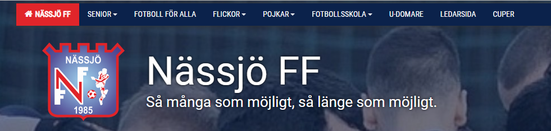
hemsida
www.nff.nu
Notes:
Visa föräldrarna hur man prenumererar på nyheter från er hemsida.
Klicka på stjärnan och fyll i namn och e-postadress.

Slide 14
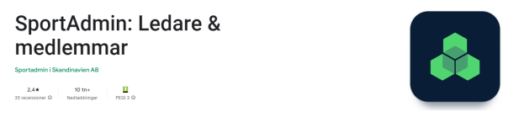
Nya medlemsappar
SPORTADMIN APPEN
SportAdmin är Nässjö FF:s system för att hantera närvaro, hemsida, nyheter, kallelser, medlemsregister, fakturering m.m.
Ledare kommer att få en inloggning till SportAdmin med rättigheter att hantera sin trupp men inte övriga trupper.
För spelare och föräldrar finns en app som heter SportAdmin Ledare och medlemmar och finns att ladda ner i för både iPhone och Android

Slide 15
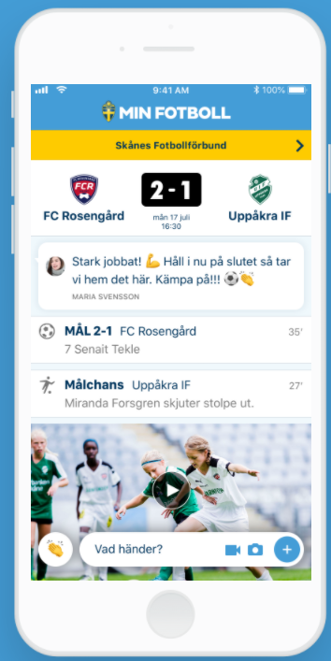
Min fotboll appen
Ladda ner appen från Google Play eller AppStore
Ange vilket lag du vill följa, antingen som ledare/spelare eller följare.
Dela matchen, dela upplevelsen
Följ dina lag och få livescore, bilder, video, resultat och tabeller.
Rapportera från era matcher och dela spänningen och glädjen!
Notes:
Raderas om detta inte är aktuellt.

Slide 16
fotografering
Plats: Nevotex
Datum: april
Tag med fotbollsskor, träningsoverall, mv handskar
Viktigt att alla har med sig ifylld beställningsblankett även om man inte ska köpa några bilder. OBS alla minderåriga måste få blanketten underskriven av vårdnadshavare

